Slide 1


第 二 章
谓 词 逻 辑
Predicate Logic

Slide 2
前言
在命题逻辑中，主要研究命题和命题演算，其基本单位是原子命题，认为原子命题是不能再分解的。这样，有些推理用命题逻辑就难以确切地表示出来。例如，著名的苏格拉底三段论推理：

Slide 3
前 言
苏格拉底三段论(Socrates syllogism)：
所有人都是要死的。
苏格拉底是人。
所以苏格拉底是要死的。
（Socrates, 古希腊哲学家,公元前470~前399）
(孔子,中国伟大哲学家,公元前551~前479)

Slide 4
前言
在命题逻辑中，如果
设： P：所有人都是要死的；
Q：苏格拉底是人；
R：苏格拉底是要死的。
前提：P,Q，结论：R。
则(P∧Q)→R表示上述推理，
这个命题公式不是重言式。

Slide 5
一个推理，得出矛盾的结论，问题在哪里呢? 问题就在于这类推理中，各命题之间的逻辑关系不是体现在原子命题之间，而是体现在构成原子命题的内部成分之间，即体现在命题结构的更深层次上。对此，命题逻辑是无能为力的。所以，在研究某些推理时，有必要对原子命题作进一步分析，分析出其中的个体词，谓词和量词，研究它们的形式结构的逻辑关系、正确的推理形式和规则，这些正是谓词逻辑的基本内容。

Slide 6
前言
在谓词逻辑中，如果
设： H(x)： x是人。
D(x)： x是要死的。
a： 苏格拉底。
前提：(∀x)(H(x) →D(x))，H(a)
结论：D(a)
(∀x)(H(x)→D(x))∧H(a)⇒D(a)

Slide 7
前言
又比如：
P：张三是大学生
Q：李四是大学生
以上这些命题都具备有一个共同的特征就是：x是大学生。
S(x)就可以代表这一类的命题。
S(x) ： x是大学生，a：张三， b：李四，
S(a)：张三是大学生
S(b)：李四是大学生

Slide 8
前言
主语 谓语
客（个）体 谓词
客体可以独立存在，它可以是具体的，也可以是抽象的。
而用来描述客体的性质或关系的即是谓词。
为了刻画命题内部的逻辑结构，就需要研究谓词逻辑（Predicate Logic）。

Slide 9
第二章 谓词演算
2-1 谓词的概念与表示
2-2 命题函数与量词
2-3 谓词公式与翻译
2-4 变元的约束
2-5 谓词演算的等价式与蕴含式
2-6 前束范式
2-7 谓词演算的推理理论

Slide 10
2-1 谓词的概念与表示
命题是具有真假意义的陈述句。从语法上分析，一个陈述句由主语和谓语两部分组成。在谓词逻辑中，为了揭示命题内部结构及其不同命题的内部结构关系，就按照这两部分对命题进行分析，并且把主语称为个体或客体，把谓语称为谓词。

Slide 11
  客体、谓词和命题的谓词形式
定义 在原子命题中，所描述的对象称为客体（个体）；用以描述客体的性质或客体间关系的部分，称为谓词。
客体，是指可以独立存在的事物，它可以是具体的，也可以是抽象的，如张明，计算机，精神等。表示特定的客体，称为客体常元，以a，b，c…或带下标的a_{i}，b_{i}，c_{i}…表示；表示不确定的客体，称为客体变元，以x，y，z…或x_{i}，y_{i}，z_{i}…表示。

Slide 12
谓词的概念
定义1：谓词（predicate）
在命题中，用以刻画客体的性质或客体之间关系的词即是谓词，谓词相当于命题中的谓语部分。
例如：
他是三好学生
“他”是个体，“是三好学生”是表示个体性质的谓词
5大于3
“5”和“3”是个体，“大于”是表示个体之间关系的谓词

Slide 13
谓词的表示：
用大写英文字母 A,B,C,D,…,表示谓词，用小写字母表示客体。
前面的例子可表示为：
(1) A(x): x是三好学生，h:他，
A(h): 他是三好学生
(2) G(x,y): x大于y，
G(5,3): 5大于3

Slide 14
如何利用谓词表达命题：
用谓词表达命题必须包括谓词和客体两个部分。比如：
A(x)可以表示“x是A”类型的命题，表达了客体的性质，称为一元谓词 。
B(x,y) 可以表示“x小于y”类型的命题，表达了客体之间的关系，称为二元谓词。
L(x,y,z) 可以表示“点x在y与z之间”类型的命题，表达了客体之间的关系，称为三元谓词。
用P(x₁,x₂,…,x_{n})表示n元谓词，在这里n个客体变元的顺序不能随意改动。

Slide 15
表示特定谓词，称为谓词常元
表示不确定的谓词，称为谓词变元
都用大写英文字母，如P，Q，R，…，或其带上、下标来表示。在本书中，不对谓词变元作更多地讨论。

Slide 16
定义 一个原子命题用一个谓词(如P)和n个有次序的客体常元(如a₁，a₂，…，a_{n})表示成P(a₁，a₂，…，a_{n})，称它为该原子命题的谓词填式或命题的谓词形式。
应注意的是，命题的谓词填式中的客体出现的次序影响命题的真值，不是随意变动，否则真值会有变化。如上述例子中，L(b,a,c)是假。

Slide 17
2-2 命题函数与量词
一般来说，当谓词P给定， x₁,x₂,…,x_{n}是客体变元 ，P(x₁,x₂,…,x_{n}) 不是一个命题，因为他的真值无法确定，要想使它成为命题，要用n个客体常项代替n个客体变元。 P(x₁,x₂,…,x_{n}) 就是命题函数。
比如L(x,y)表示“x小于y”，那么L(2,3)表示了一个真命题“2小于3”。而 L(5,1)表示了一个假命题“5小于1”
定义2-2.1 由一个谓词，一些客体变元组成的表达式称为简单命题函数。
Notes:
理解 x>y 不是命题
3>2是命题

Slide 18
对于n元谓词P（x₁,x₂,…,x_{n}），当n=1时，称一元谓词；当n=2时，称为二元谓词，…。特别地，当n=0，称为零元谓词。零元谓词是命题，这样命题与谓词就得到了统一。

Slide 19
n元谓词不是命题，只有其中的个体变元用特定个体或个体常元替代时，才能成为一个命题。但个体变元在哪些论域取特定的值，对命题的真值极有影响。例如，令S(x)：x是大学生。若x的论域为某大学的计算机系中的全体同学，则S(x)是真的；若x的论域是某中学的全体学生，则S(x)是假的；若x的论域是某剧场中的观众，且观众中有大学生也有非大学生的其它观众，则S(x)是真值是不确定的。

Slide 20
个体域(universe of discourse)：
在命题函数中，命题变元的论述范围称为个体域。
全总个体域：
个体域可以是有限的，也可以是无限的，把各种个体域综合在一起，作为论述范围的域，称为全总个体域。
定义了全总个体域，为深入研究命题提供了方便。当一个命题没有指明论域时，一般都以全总个体域作为其论域。而这时又常常要采用一个谓词如P(x)来限制个体变元x的取值范围，并把P(x)称为特性谓词。
Notes:
个体域：自变量的取值范围

Slide 21
由一个或n个简单命题函数，以及逻辑联结词组合而成的表达式称为复合命题函数。
逻辑联结词的意义与命题演算中的解释完全相同。
见P-56页例1、2、3。

Slide 22
2-2.2 量词
例题：符号化以下命题
所有人都要死去。
有的人的年龄超过百岁。
以上给出的命题，除了有个体和谓词以外，还有表示数量的词，称表示数量的词为量词。量词有两种：
全称量词(universal quantifier)
存在量词(existential quantifier)

Slide 23
定义1．全称量词(universal quantifier)
用符号“∀”表示，“∀x”表示对个体域里的所有个体。(∀x)P(x)表示对个体域里的所有个体都有属性P。
表达“对所有的”，“每一个”，“对任一个”，“凡”，“一切”等词。
定义2．存在量词(existential quantifier)
用符号“∃”表示。∃x表示存在个体域里的个体。(∃x)P(x)表示存在个体域里的个体具有性质P。
符号“∃”称为存在量词，用以表达“某个”，“存在一些”，“至少有一个”，“对于一些”等词。

Slide 24
现在对以上两个命题进行符号化，在进行符号化之前必须确定个体域。
第一种情况．个体域D为人类集合。
设：D(x) ： x是要死的。
H(x)： x活百岁以上。
则有 (∀x) D(x)
和 (∃x) H(x)
这两个命题都是真命题

Slide 25
第二种情况．个体域D为全总个体域。
不能符号化为(∀x)D(x)和(∃x)H(x)，因为:
(∀x)D(x)表示宇宙间一切事物都要死的，这与原命题不符。
(∃x)H(x)表示宇宙间一切事物中存在百岁以上，这与原命题不符。

Slide 26
因此必须引入一个新的谓词，将人分离出来。在全总个体域的情况下，以上两个命题叙述如下：
(1) 对于所有个体而言，如果它是人，则它要死去。
(2) 存在着个体，它是人并且活过百岁以上。
于是，再符号化时必须引入一个新的谓词 P(x)：x是人。
称这个谓词为特性谓词。

Slide 27
定义：特性谓词
在讨论带有量词的命题函数时，必须确定其个体域，为了方便，可使用全总个体域。限定客体变元变化范围的谓词，称作特性谓词。
利用特性谓词，对以上两个命题进行符号化
(1) (∀x)( P(x)→D(x) )
(2) (∃x)( P(x)∧H(x) )

Slide 28
使用量词时应注意的问题：
在讨论有量词的命题函数时如果事先没有给出个体域，那么都应以全总个体域为个体域。
对全称量词，特性谓词常做蕴含的前件。对存在量词，特性谓词常做合取项。

Slide 29
举例说明：
例1．“有些人是要死的”.
解1： 采用全体人作为个体域.
设: D(x): x是要死的.
原命题符号化成: (∃x)D(x)
解2： 采用全总个体域.
设: H(x): x是人; D(x):x是要死的.
原命题符号化成: (∃x)(H(x) ∧D(x))

Slide 30
例2． “凡是人都是要死的”.
解1: 采用全体人作为个体域.
设: D(x): x是要死的.
原命题符号化成: (∀x)D(x)
解2: 采用全总个体域.
设: P(x): x是人; D(x):x是要死的.
原命题符号化成: (∀x)(P(x) →D(x))

Slide 31
例3: “存在最小的自然数”。
解1: 采用全体自然数作为个体域.
设: G(x,y): x≤y;
原命题符号化成: (∃x)(∀y)G(x,y)
注意量词顺序:
(∀y)(∃x)G(x,y): “没有最小的自然数”.
解2: 设: N(x): x是自然数; G(x,y): x<y;
原命题符号化成:
(∃x)(N(x) ∧ (∀y)(N(y) →G(x,y)))
Notes:
翻译1：存在x，对于给定的任一y，都有x小于等于y （存在最小的自然数）
翻译2：给定任意一个自然数y，都存在一个自然数x比给定的y小。（没有最小的自然数，研究对象是y）

Slide 32
例4: “不存在最大的自然数”。
解: 设: N(x): x是自然数; G(x,y): x＞y;
原命题符号化成:
¬(∃x)(N(x)∧(∀y)(N(y)→G(x,y)))
或: (∀y)(N(y)→(∃x)(N(x)∧G(x,y)))
Notes:
第一种解释 ：存在最大自然数的（否定）“存在一个自然数，它比给定的任意自然数都要大”
第二种解释：”对于任意给定的自然数y，都存在比这一给定自然数大的另外自然数x”

Slide 33
例5: “火车比汽车快”。
解: 设: T(x): x是火车; C(x): x是汽车;
Q(x,y): x比y快
原命题符号化成:
(∀x)(T(x)→(∀y)(C(y)→Q(x,y)))
或: (∀x)(∀y)((T(x)∧C(y))→Q(x,y))
Notes:
“任意的火车都比任意的汽车快”

Slide 34
例6: “有的汽车比火车快”。
解: 设: C(x): x是汽车; T(x): x是火车;
Q(x,y): x比y快
原命题符号化成:
(∃x)(C(x)∧(∃y)(T(y)∧Q(x,y)))
或: (∃x)(∃y)(C(x)∧T(y)∧Q(x,y))
Notes:
“有的汽车比有的火车快”

Slide 35
例7: “有些病人相信所有的医生”。
解: 设: P(x): x是病人; D(x): x是医生;
B(x,y): x相信y
原命题符号化成:
(∃x)(P(x)∧(∀y)(D(y)→B(x,y)))
Notes:
“存在病人，对任意的医生都相信”

Slide 36
例8: “存在唯一的对象满足性质P”。
解: 设: P(x): x满足性质P
E(x,y):x和y是同一个个体
原命题符号化成:
(∃x)( P(x) ∧ (∀y)( P(y)→E(x,y) ) )
Notes:
存在x，如果对于任意y都具有性质p，那么

Slide 37
练习：试用量词、谓词表示下列命题：
① 所有大学生都热爱祖国；
② 每个自然数都是实数；
③ 一些大学生有远大理想；
④ 有的自然数是素数。

Slide 38
解 令S(x)：x是大学生，L(x)：x热爱祖国，N(x)：x是自然数，R(x)：x是实数，I(x)：x有远大理想，P(x)：x是素数。
则例中各命题分别表示为：
①(∀x)(S(x)→L(x)) ②(∀x)(N(x)→R(x))
③(∃x)(S(x)∧I(x)) ④(∃x)(N(x)∧P(x))

Slide 39
在该例的解答中，由于命题中没有指明个体域，这便意味着各命题是在全总个体域中讨论，因而都使用了特性谓词，如S(x)、N(x)。而且还可以看出，量词与特性谓词的搭配还有一定规律，即全称量词后跟一个条件式，而特性谓词作为其前件出现；存在量词后跟一个合取式，特性谓词作为一个合取项出现。

Slide 40
如果在解答时，指明了个体域，便不用特性谓词，例如在①、③中令个体域为全体大学生，②和④中的个体域为全部自然数，则可符号化为：
①(∀x)L(x) ②(∀x)R(x)
③(∃x)I(x) ④(∃x)P(x)

Slide 41
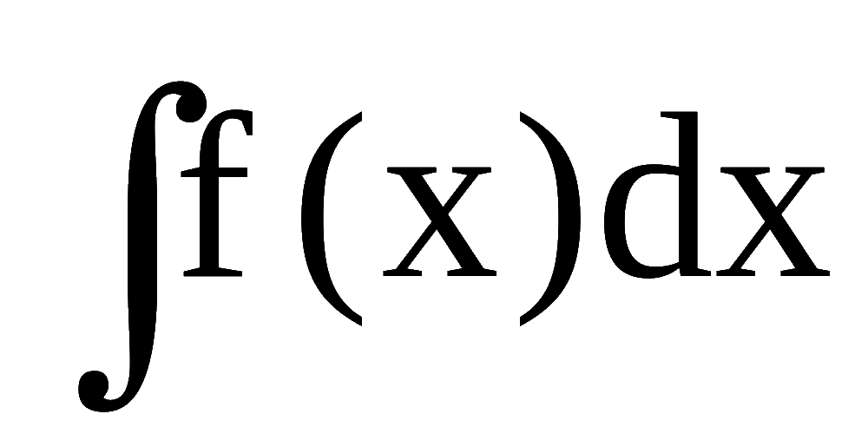
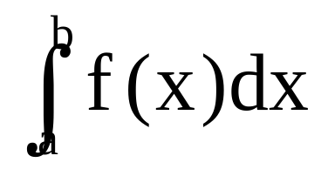
谓词前加上了量词，称为谓词的量化。若一个谓词中所有个体变元都量化了，则该谓词就变成了命题。这是因为在谓词被量化后，可以在整个个体域中考虑命题的真值了。这如同数学中的函数f(x)， 的值是不确定的，但 可确定其值。

Slide 42
作 业
2-1，2-2，P59-60
(1) a),c),e),g)
(2) a),c),e),g),i), k)

Slide 43
2-3 谓词公式与翻译
书上已经给出谓词，命题函数，谓词表达式的概念。在数理逻辑中需要对能够进行谓词演算的公式进行准确的定义。这样以后我们不再说谓词，命题函数，谓词表达式等, 而只研究谓词公式。

Slide 44
2-3.1 谓词逻辑字母表：
个体常项: a, b, c, …, a₁, b₁, c₁,…
个体变项: x, y, z, …, x₁, y₁, z₁,…
函数符号: f, g, h, …, f₁, g₁, h₁,…
谓词符号: F, G, H, …, F₁, G₁, H₁, …
量词符号: ∃, ∀
联结词符号: ¬, ∧, ∨, →,
括号与逗号: ( ), ，

Slide 45
2-3.2 谓词公式
我们把 A(x₁,x₂,…,x_{n}) 称为谓词演算的原子公式，其中x₁,x₂,…,x_{n}是客体变元，原子公式包括下述形式：
Q，A(x), A(x,y), A(f(x),y), A(x,y,z), A(a,y)等。
定义2-3.1 谓词演算的合式公式可由下述各条组成:
（1）原子谓词公式是合式公式。
（2）若A是合式公式，则 (┐A) 是合式公式。
（3）若A和B都是合式公式，则 (A∧B)，(A∨B)， (A→B)， (A↔B)）都是合式公式。
（4）如果A是合式公式，x是A中出现的任何变元，则 (∀x）A和(∃x）A都是合式公式。
（5）只有经过有限次地应用规则（1）、(2)、(3) 、(4) 所得到的公式是合式公式。
Notes:
命题公式的定义
注意第四条（量词）

Slide 46
  谓词逻辑的翻译
把一个文字叙述的命题，用谓词公式表示出来，称为谓词逻辑的翻译或符号化；反之亦然。一般说来，符号化的步骤如下：
①正确理解给定命题。必要时把命题改叙，使其中每个原子命题、原子命题之间的关系能明显表达出来。
Notes:
上节课涉及的例子
把命题改述
存在最小的自然数等

Slide 47
②把每个原子命题分解成个体、谓词和量词；在全总个体域讨论时，要给出特性谓词。
③找出恰当量词。应注意全称量词(∀x)后跟条件式，存在量词(∃x)后跟合取式。
④用恰当的联结词把给定命题表示出来。
Notes:
最后总结下“谓词公式翻译的步骤”
“连接词”与上章节“命题逻辑”类似

Slide 48
例 将命题“没有最大的自然数”符号化。
解 命题中“没有最大的”显然是对所有的自然数而言，所以可理解为“对所有的x，如果x是自然数，则一定还有比x大的自然数”，再具体点，即“对所有的x (如果x是自然数)，则一定存在y， (y也是自然数) ，并且y比x大”。令N(x):x是自然数，G(x,y):x大于y，则原命题表示为：(∀x)(N(x)→(∃y)(N(y)∧G(y,x)))。
Notes:
存在某一自然数x，对于任意给定的自然数y，都有x>y （有最大的自然数）
不存在某一自然数x，对于任意给定的自然数y，都有x>y

Slide 49
例 将语句“今天有雨雪，有些人会摔跤”符号化。
解 本语句可理解为“若今天下雨又下雪，则存在x，x是人且x会摔跤”。令R:今天下雨，S:今天下雪，M(x):x是人，F(x):x会跌跤，则本语句可表示为：R∧S→(∃x)(M(x)∧F(x))。
由于人们对命题的文字叙述含意理解的不同，强调的重点不同，会影响到命题符号化的形式不同。

Slide 50
例 将下列命题符号化。
（1）尽管有人聪明，但并非所有人都聪明。
（2）这只大红书柜摆满了那些古书。
解 （1）令C（x）：x聪明；M（x）：x是人。则命题（1）可符号化为
∃x（M（x）∧C（x））∧﹁∀x（M（x）→C（x））
（2）令F（x，y）：x摆满了y；R（x）：x是大红书柜；Q（x）:
x是古书；a：这只；b：那些。则命题（2）可符号化为
R（a）∧Q（b）∧F（a，b）
Notes:
虽然。。。但是。。。 连接词是“合取”

Slide 51
作 业
2-3 P62
(2) (3) (6)

Slide 52
2-4 变元的约束
在谓词公式中， ∀、∃后面所跟的x叫做量词的指导变元或作用变元， ∀xA(x), ∃xP(x)中的A(x)和P(x)分别叫做量词∀和∃的作用域或辖域。即当量词用于一谓词或复合谓词表达式时，该谓词或复合谓词表达式称为量词的辖域(domains of quantifiers)。
在作用域中x的一切出现称为约束出现，即不可以取值代入的变元称为约束变元( binding variables)。除去约束变元以外所出现的变元称为自由变元，即可取值代入的变元称为自由变元(free variables)。
见P-63页例题1。
Notes:
类比于“函数的作用域” 理解

Slide 53
2-4 变元的约束
2-4.1 变元的约束
定义1：指导变元（作用变元）
谓词公式中的一部分公式形式为(∀x)P(x)，或(∃x)P(x)，这里的∀，∃，后面所跟的x，称为相应量词的指导变元（作用变元）。
例如：(∃x)(F(x)∧(∀y)(G(y)→H(x,y)))

Slide 54
定义2：量词作用域（量词辖域）：
给定谓词公式中，形式为(∀x)P(x)， (∃x) P(x)中的P(x)称为相应量词的作用域（辖域）。
例如:
(∃x)( F(x)∧(∀y)( G(y)→H(x,y) ) )

Slide 55
定义3：约束变元(bound variable)：
在作用域中x的一切出现，称为x在该谓词公式中的约束出现，所有约束出现的变元，叫做约束变元。
例如:
(∃x)( F(x)∧(∀y)( G(y)→H(x,y) ) )

Slide 56
定义4：自由变元(free variable)：
在谓词公式中，除去约束变元以外所出现的变元，称作自由变元。
自由变元可以在作用域外出现，也可以在作用域中出现，但它不受相应量词中的指导变元的约束，故我们可把自由变元看作是公式中的参数。
例如: (∀y) (G(y)→H(x, y))
举例说明：P63 例1

Slide 57
例 指出下列各式量词的辖域及变元的约束情况：
（1）∀x（F（x，y）→ G（x，z））
（2）∀x（P（x,y）→∃x∃y R（x，y））
（3）∀x（F（x）→ G（y））→ ∃y（H（x）∧M（x，y，z））

Slide 58
解 （1）对于∀x的辖域是A=（F（x，y）→ G（x，z）），在A
中，x是约束出现的，而且约束出现两次，y，z均为自由出现，
而且各自由出现一次。
（2）对于∀x的辖域是（P（x,y）→∃x∃y R（x，y））， ∃x的辖域是R（x，y）， ∃y的辖域是R（x，y），在整个公式中，x全称约束出现一次，存在约束出现1次，y自由出现1次，约束出现一次。
（3）对于∀x的辖域是（F（x）→ G（y）），其中x是约束出现
的，而y是自由出现的。对∃y的辖域是（H（x）∧M（x，y，
z）），其中y是约束出现的，而x，z是自由出现的。在整个公式
中，x约束出现一次，自由出现两次，y约束出现一次，自由出现
一次，z仅自由出现一次。

Slide 59
由前所述，P(x₁,x₂,…,x_{n}) 称为n元谓词。他有n个相互独立的客体变元x₁,x₂,…,x_{n}，若对其中的 k个变元进行约束，则P(x₁,x₂,…,x_{n}) 称变成n-k元谓词。因此，谓词公式中如果没有自由变元出现，则该式就成为一个命题。
为了避免由于变元的约束与自由同时出现，引起概念上的混乱，故可以对约束变元进行更名。使得一个变元在一个公式中具有一种形式出现，即呈自由出现或约束出现。

Slide 60
2-4.2约束变元换名(rename)规则
对公式中的约束变元，遵照一定规则更改名称符号，称为约束变元的换名。
其规则为：
（1）对于约束变元可以换名，其更改的变元名称范围是量词中的指导变元，以及该量词作用域中所出现的该变元，在公式的其余部分不变。
（2）换名时一定要更改为作用域中没有出现过的变元名称。

Slide 61
例如:
(∀x)(A(x)∧B(x))
(∀x)A(x)∧(∀x)B(x)
H(x,y)∨(∃x)F(x)∨(∀y)(G(y)→H(x,y))
⇔(∀y)(A(y)∧B(y))
⇔(∀x)A(x)∧(∀y)B(y)
⇔ H(x,y)∨(∃z)F(z)∨(∀u)(G(u)→H(x,u))

Slide 62
2-4.3 自由变元代入(substitute)规则
对于公式中的自由变元，也允许更改，这种更改叫做代入。
其规则为：
（1）对于谓词公式中的自由变元，可以作代入，代入时需要对公式中出现该自由变元的每一处进行代入。
（2）用以代入的变元与原公式中所有变元的名称不能相同。
见P-65页例题3。

Slide 63
例如:
A(x)∧B(x)
(∀x)A(x)∧B(x)
H(x,y)∨(∃x)F(x)∨(∀y)(G(y)→H(x,y))
⇔ A(y)∧B(y)
⇔ (∀x)A(x)∧B(y)
⇔ H(s,t)∨(∃x)F(x)∨(∀y)(G(y)→H(s,y))

Slide 64
2-4.4 消去量词
需要指出，量词作用域中的约束变元，当论域的元素是有限时，客体变元的所有可能的取代是可枚举的。
设论域元素为a₁，a₂， … ，a_{n}。为有限个体域。
则
(∀x)A(x) ⇔ A(a₁)∧A(a₂ ) ∧ … ∧ A(a_{n})
(∃x)A(x) ⇔ A(a₁)∨A(a₂ ) ∨ … ∨ A(a_{n})

Slide 65
例: 个体域D={a,b,c}, 则 (∃x)(∀y)F(x,y)
⇔(∃x) (F(x,a)∧F(x,b)∧F(x,c))
⇔ (F(a,a)∧F(a,b)∧F(a,c))∨
(F(b,a)∧F(b,b)∧F(b,c))∨
(F(c,a)∧F(c,b)∧F(c,c))
示例：P65 (2) a), b) , (3) a)

Slide 66
P65 (2) a)
(∀x)P(x) ⇔P(a) ∧ P(b) ∧ P(c)
e)
(∀x)R(x) ∧ (∃x)S(x) ⇔ (R(a)∧R(b)∧R(c))∧(S(a)∨S(b)∨S(c))
(3) a)
(∀x)(P(x) ∨Q(x)) ⇔(P(1)∨Q(1)) ∧ (P(2)∨Q(2)) ⇔(T∨F) ∧ (F∨T) ⇔ T

Slide 67
2-4.5量词的次序
命题中的多个量词，约定从左到右的次序读出。量词对变元的约束，量词的次序不能更改，否则与原命题意义不符。
比如：对任意的x，存在y，使得x+y=5。取个体域为实数集。
设：H(x,y)：x+y=5
则有：(∀x) (∃y)H(x,y)。这是一个真命题。
但是如果将量词顺序颠倒，得
(∃y) (∀x) H(x,y)
此式的含义为“存在着y，对于任意的x，都有x+y =5”，这就成了假命题。

Slide 68
作业(2-4)
P65 (2) c) d)
(4)
(5)

Slide 69
2-5 谓词演算的等价式和蕴含式
  定义1：谓词公式的赋值或解释
一般情况下，谓词逻辑中的公式常包含：客体常元、客体变元（约束变元或自由变元）、函数变元、谓词变元等，当客体变元由确定的客体所取代，谓词变元用特定的谓词所取代时，就称作对谓词公式赋值或者解释。一个谓词公式经过赋值以后，就成为具有确定真值T或F的命题。下面给出赋值的一般定义。

Slide 70
定义 谓词逻辑公式的一个解释I，是由非空区域D和对G中常项符号、函数符号、谓词符号以下列规则进行的一组指定组成：
（1）对每一个常项符号指定D中一个元素。
（2）对每一个n元函数符号，指定一个函数。
（3）对每一个n元谓词符号，指定一个谓词。
显然，对任意公式G，如果给定G的一个解释I，则G在I的解释下有一个真值T或F。

Slide 71
例 指出下面公式在解释I下的真值。
（1）G⬄∃x（P（f（x））∧Q（x，f（a）））；
（2）H⬄∀x（P（x）∧Q（x，a））。
给出如下的解释I：
D={2，3}；
a：2；
f（2）=3、f（3）=2；
P（2）=0、P（3）=1；
Q（2，2）=1、Q（2，3）=1、Q（3，2）=0、Q（3，3）=1；

Slide 72
解 （1）G⬄ （P（f（2））∧Q（2，f（2）））∨（P（f（3））∧Q（3，f（2）））
⬄（P（3）∧Q（2，3））∨（P（2）∧Q（3，3））= （1∧1）∨（0∧1） = 1
（2）H=P（2）∧Q（2，2）∧P（3）∧Q（3，2）=0∧1∧1∧0 =0

Slide 73
定义2-5.0 给定个体域E及公式A中各谓词符号的解释I，如果A中个体变元x₁ ,…,x_{n}分别取值u₁ ,…,u_{n}时A为真，则称A在u₁ ,…,u_{n}为真；当x₁ ,…,x_{n}无论取E中任何个体u₁ ,…,u_{n}, A在u₁ ,…,u_{n}处均为真，则称A在解释I下为永真。
定义2-5.1 给定任何两个谓词公式Wff A和Wff B，设他们有共同的个体域E，若对A和B的任一组变元进行赋值，所得命题的真值都相同，则称谓词公式A和B在E上是等价的，并记作A ⇔ B。

Slide 74
定义2-5.2 给定任意谓词公式wffA,其个体域为E，对于A的所有赋值，wffA都为真，则称WffA在E上是有效的（或永真的）。
定义2-5.3 一个谓词公式wffA，如果在所有赋值下都为假，则称该wffA为不可满足的。公式A不可满足时也称A为永假式。
定义2-5.4 一个谓词公式wffA，如果至少在一种赋值为真，则称该wffA为可满足的。
有了谓词公式的等价和永真等概念，就可以讨论谓词演算的一些等价式和蕴含式。

Slide 75
2-5.1命题公式的推广
命题演算中的等价公式和蕴含公式都可以推广到谓词演算中使用。
例1：A⇔¬¬A, 令A=(∀x)F(x), 得到
(∀x)F(x)⇔¬¬(∀x)F(x)
例2：A→B⇔¬A∨B, 令A=P(x),
B=Q(y), 得到
P(x)→Q(y)⇔¬P(x)∨Q(y)

Slide 76
2-5.2 量词与联结词¬之间的关系
为了说明这个问题，我们先举例讨论：
设P (x)表示个体x具有性质P。于是下面的语句表示的意义是等价的：
“不是所有的 x 都具有性质P。”
“存在不具有性质P的 x 。”
于是得到： ┐（∀x）P(x) ⇔（∃x） ┐P(x)
同样， “不存在具有性质P的 x 。”
“所有的 x 都不具有性质P。”
于是得到： ┐ （∃x）P(x) ⇔（∀x） ┐P(x)

Slide 77
2-5.2 量词与联结词¬之间的关系
定理：量词否定等价式（P67）
(1)¬ (∀x)P(x) ⇔(∃x)¬P(x)
(2) ¬ (∃x)P(x) ⇔(∀x)¬P(x)
可以在有限个体域中得到证明。

Slide 78
2-5.3 量词作用域的收缩与扩张
如果量词作用域内有命题（命题内已经无客体变元，真假值已经确定了），则该命题可以移到量词作用域的外边。称之为量词作用域的收缩。
(∀x) ( A(x)∨B ) ⇔ (∀x)A(x) ∨ B
(∀x) ( A(x)∧B ) ⇔ (∀x)A(x) ∧ B
(∃x) ( A(x)∨B ) ⇔ (∃x)A(x) ∨ B
(∃x) ( A(x)∧B ) ⇔ (∃x)A(x) ∧ B

Slide 79
例1: (∀x)(F(x)∨G(y)) ⇔ (∀x)F(x)∨G(y)
例2: (∀x)(∀y)(F(x)∧G(y)) ⇔(∀x)(F(x)∧(∀y)G(y))
⇔ (∀x)F(x)∧(∀y)G(y)
例3: (∃x)(F(x)∨G(y)) ⇔ (∃x)F(x)∨G(y)
例4: (∀x)(∃y)(F(x)∧G(y)) ⇔(∀x)(F(x)∧(∃y)G(y))
⇔(∀x)F(x)∧(∃y)G(y)

Slide 80
量词作用域的扩张:
((∀x) A(x) →B ) ⇔ (∃x) (A(x) →B )
((∃x) A(x) →B ) ⇔ (∀x) (A(x) →B )
(B → (∀x)( A(x)) ⇔ (∀x) (B → A(x))
(B → (∃ x)( A(x)) ⇔ (∃ x) (B → A(x))
证明示例见P-68页例2

Slide 81
例1：(∀x)(A(x)→B) ⇔ (∃x)A(x)→B
证明: (∀x)(A(x)→B)
⇔ (∀x)(¬A(x)∨B) ⇔ (∀x)¬A(x)∨B
⇔ ¬(∃x)A(x)∨B ⇔ (∃x)A(x)→B
例2：(∀x)(B→A(x)) ⇔ B→(∀x)A(x)
证明: (∀x)(B→A(x))
⇔ (∀x)(¬B∨A(x)) ⇔ ¬B∨(∀x)A(x)
⇔ ¬B∨(∀x)A(x) ⇔ B→(∀x)A(x)

Slide 82
例3：(∃x)(A(x)→B) ⇔ (∀x)A(x)→B
证明: (∃x)(A(x)→B)
⇔ (∃x)(¬A(x)∨B) ⇔ (∃x)¬A(x)∨B
⇔ ¬(∀x)A(x)∨B ⇔ (∀x)A(x)→B
例4：(∃x)(B→A(x)) ⇔ B→(∃x)A(x)
证明: (∃x)(B→A(x))
⇔ (∃x)(¬B∨A(x)) ⇔ ¬B∨(∃x)A(x)
⇔ ¬B∨(∃x)A(x) ⇔ B→(∃x)A(x)

Slide 83
（4）量词与命题联结词之间的一些等价式
联欢会上所有人既唱歌又跳舞和联欢会上所有人唱歌且所有人跳舞。这两个语句意义相同。因此有：
(∀x)(A(x)∧B(x)) ⇔ (∀x)A(x)∧(∀x)B(x)
(∃x)(A(x)∨B(x)) ⇔(∃x)(¬¬(A(x)∨B(x)))
⇔¬(∀x)(¬A(x)∧¬ B(x))
⇔¬((∀x)¬A(x)∧(∀x)¬B(x))
⇔¬(¬ (∃x) A(x)∧¬(∃x) B(x))
⇔ (∃x) A(x) ∨ (∃x) B(x)

Slide 84
得到量词与命题联结词之间的一些等价式：
(∀x) ( A(x)∧B(x)) ⇔ (∀x)A(x)∧(∀x)B(x)
(∃ x) ( A(x)∨B(x)) ⇔ (∃ x)A(x)∨(∃ x)B(x)
我们称(1)为“∀对∧满足分配律”，
(2)为“∃对∨满足分配律”。
但是要注意：“∀对∨”以及“∃对∧”不存在分配等价式。

Slide 85
（5）量词与命题联结词之间的一些蕴涵式
例如：这些学生都很聪明或这些学生都努力
这些学生都聪明或努力
(∀x)A(x)∨(∀x)B(x) (∀x) （A(x)∨B(x)）
⇒
例如： 有些学生既聪明又努力
有些学生聪明，有些学生努力
(∃ x) ( A(x)∧B(x)) (∃ x)A(x)∧(∃ x)B(x)
⇒

Slide 86
（5）量词与命题联结词之间的一些蕴涵式
(∀x)A(x)∨(∀x)B(x) ⇒ (∀x) （A(x)∨B(x)）
(∃ x) ( A(x)∧B(x)) ⇒ (∃ x)A(x)∧(∃ x)B(x)
类似地有：
(∀x) ( A(x)→B(x)) ⇒ (∀x)A(x)→(∀x)B(x))
(∀x) ( A(x)↔ B(x)) ⇒ (∀x)A(x)↔(∀x)B(x))
定义1-7.1 设A为仅含联结词 ┐，∨，∧的谓词公式，A*为将A中符号∨，∧，T，F，∀ , ∃， ⇒分别换为∧，∨，F，T, ∃，∀，<=后所得的公式，那么称A*为A的对偶式。

Slide 87

（6）多个量词的使用
全称量词与存在量词在公式中出现的次序不能随意更换。具有两个量词的谓词公式有如下关系：
(∀x) (∀y) A(x,y) ⇔ (∀y) (∀x) A(x,y)
(∃x) (∃y) A(x,y) ⇔ (∃y) (∃x) A(x,y)
(∀x) (∀y) A(x,y) ⇒ (∃y) (∀x) A(x,y)
(∀y) (∀x) A(x,y) ⇒ (∃x) (∀y) A(x,y)
(∃y) (∀x) A(x,y) ⇒ (∀x) (∃y) A(x,y)
(∃x) (∀y) A(x,y) ⇒ (∀y) (∃x) A(x,y)
(∀x) (∃y) A(x,y) ⇒ (∃y) (∃x) A(x,y)
(∀y) (∃x) A(x,y) ⇒ (∃x) (∃y) A(x,y)
等价式
蕴含式

Slide 88
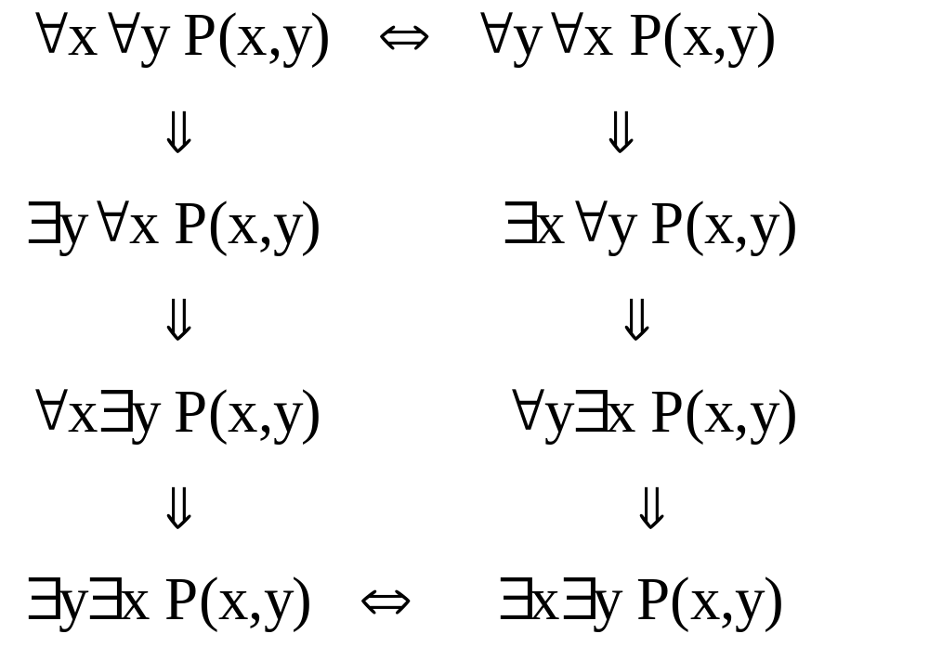
常用的等价式和蕴含式见P70表2-5.1

Slide 89
作业(2-5)
P72 (2) b)d)
(4)
(7)

Slide 90
2-6 前束范式
定义2-6.1 一个公式，如果量词均非否定地出现在公式的最前面，且它们的作用域，延伸到整个公式的末尾，则该公式叫做前束范式(prenex normal forms)
  它具有如下形式：
(□ x₁)(□ x₂)…(□ x_{k})B
其中□为∀或∃，B为不含有量词的公式。称□ x₁ □ x₂… □ x_{k}为公式的首标。
特别地，若Ａ中无量词，则Ａ也看作是前束范式。

Slide 91
可见，前束范式的特点是，所有量词均非否定地出现在公式最前面，且它的辖域一直延伸到公式之末。
例如，(∀x)(∃y)(∀z)(P(x,y)→Q(y,z)), R(x,y)等都是前束范式，而(∀x)P(x)∧(∃y)Q(y)，(∀x)(P(x)→(∃y)Q(x,y))不是前束范式。

Slide 92
定理2-6.1 （前束范式定理）
任意一个谓词公式，均和一个前束范式等价。
转化方法：
把条件或双条件联结词转化。
利用量词否定等价公式，把否定深入到命题变元和谓词公式的前面。
利用换名、代入规则使所有约束变元均不同，并且自由变元及约束变元亦不同。
利用量词作用域的扩张和收缩等价式，把量词提到前面。
见P-73页例题1、2、3和P-74页例题4。

Slide 93
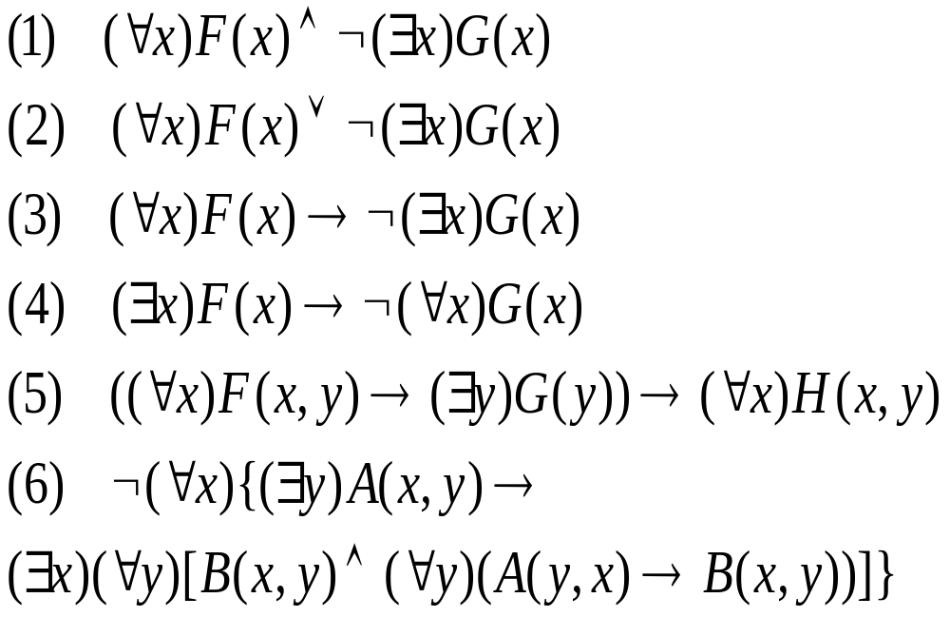
例:求下列公式的前束范式。

Slide 94
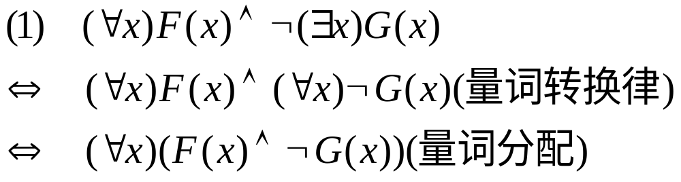
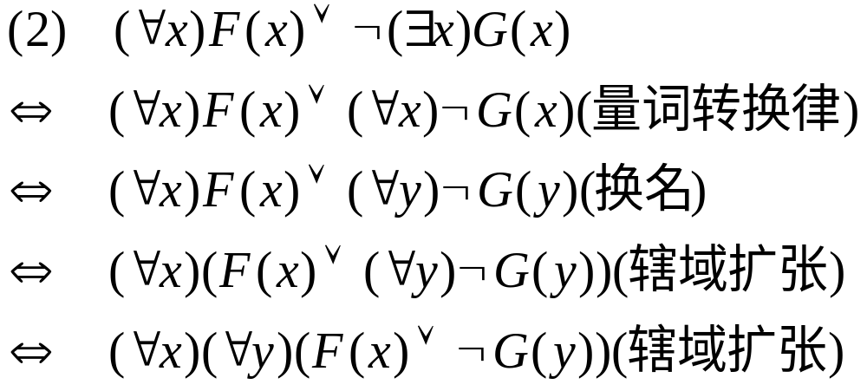
解:

Slide 95
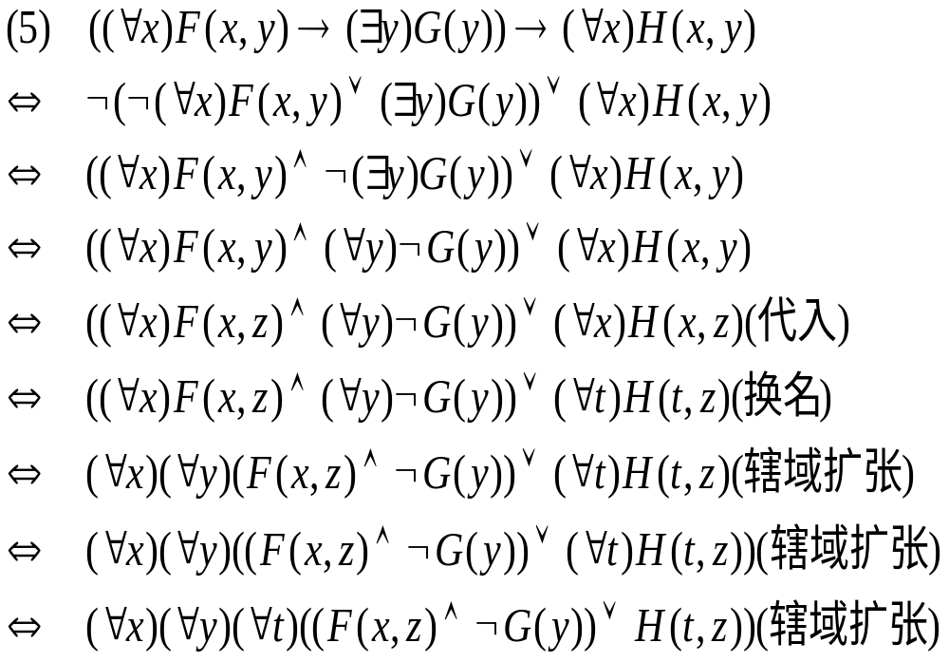

Slide 96
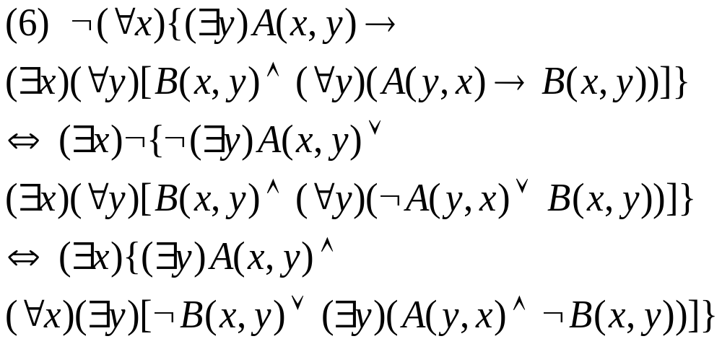

Slide 97
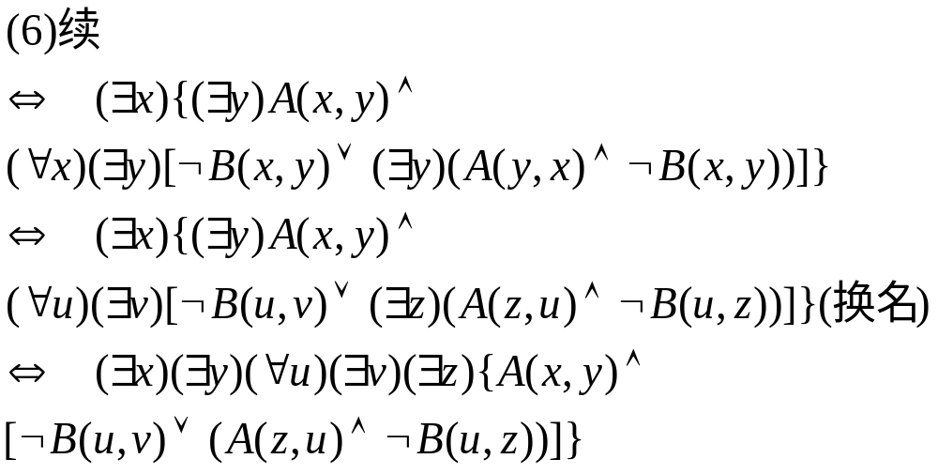
Notes:
P64

Slide 98
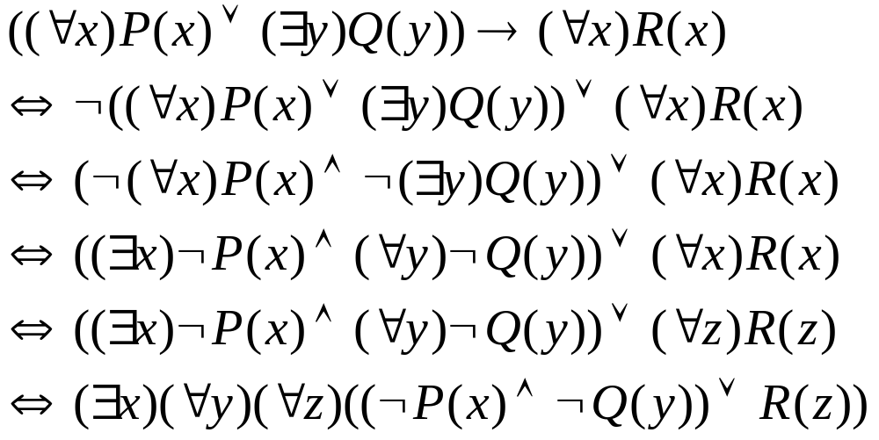
例 求与公式((∀x)P(x)∨(∃y)Q(y)) →(∀x)R(x)等价的前束范式：
解.
(消去联结词→)
(德摩根律)
(¬向内深入)
(换名)
(量词辖域扩张)

Slide 99
前束合取范式
定义2-6.2 前束合取范式：
一个wff A如果具有如下形式，则称为前束合取范式：
(□x₁)(□x₂)…(□x_{n})[(A₁₁∨A₁₂∨…∨A_{1k1})∧(A₂₁∨A₂₂∨…∨A_{2k2})∧…∧(A_{m1}∨A_{m2}∨…∨A_{mkm})]
其中□为∃或∀，x_{i}为客体变元，A_{ij}是原子变元或其否定。

Slide 100
定理2-6.2 ：每一个wff A都可转化为与其等价的前束合取范式。
转化方法：
取消多余量词。
换名
消去条件联结词。
利用量词转化公式，把否定深入到命题变元和谓词填式的前面。
利用量词作用域的扩张和收缩等价式，把量词提到前面。

Slide 101
前束析取范式
定义2-6.3 前束析取范式：
一个wff A如果具有如下形式，则称为前束析取范式：
(□x₁)(□x₂)…(□x_{n})[(A₁₁∧A₁₂∧…∧A_{1k1})∨(A₂₁∧A₂₂∧…∧A_{2k2})∨…∨(A_{m1}∧A_{m2}∧…∧A_{mkm})]
其中□为∃或∀，x_{i}为客体变元，A_{ij}是原子变元或其否定。

Slide 102
前束析取范式
定理2-6.3 ：每一个wff A都可转化为与其等价的前束析取范式。
转化方法同前。

Slide 103
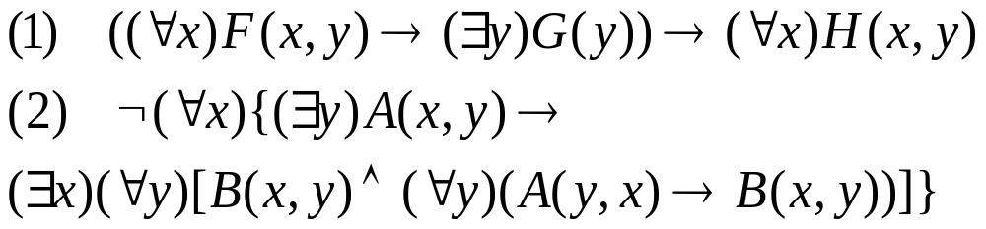
练习:求下列公式的前束析取范式和前束合取范式.
解:

Slide 104
作业(2-6)
P75 (1) a)c)
(2) b)d)

Slide 105
2-7 谓词演算的推理理论
命题演算中的推理规则，如P、T和CP规则等可以在谓词推理理论中应用，但在谓词推理中，某些前提与结论可能是受量词限制的，为了使用这些等价式和蕴涵式，必须在推理过程中应用“消去和添加量词的规则”，以便使谓词公式的推理过程可类似于命题演算中推理理论那样进行。常用的量词推广规则和量词消去规则如下：
1. 全称指定规则（ US ）：
∀x P(x)
∴P(c)
使用此规则时要注意：
（1）x是P(x)中的自由变元；
（2）c是论域中的某个任意的客体.

Slide 106
2.全称推广规则（UG）：
P(x)
∴ ∀x P(x)
如果能够证明对论域中每一个客体c，命题P(c)都成立，则全称推广规则可得到结论(∀x)P(x)成立。在应用本规则时，必须能够证明前提P(x)对论域中每一可能的x是真。

Slide 107
3.存在指定规则(ES):
∃x P(x)
∴ P(c)
注:c是论域中的某些客体,c并不是任意的
使用此规则时应注意：
c是使P为真的特定客体；
举例说明：
(∃x)P(x)和(∃x)Q(x)都为真，则对于某些c和d，可以断定P(c)∧Q(d)必定为真，但不能断定P(c)∧Q(c)是真。

Slide 108
(4)存在推广规则(EG):
P(c)
∴ ∃x P(x)
使用此规则时注意:
这里c是论域中的一个客体，这个规则比较明显，对于某些客体c，若P(c) 为真，则在论域中必有(∃x)P(x)为真。

Slide 109
证明举例 (Examples of proof)
例1证明苏格拉底三段论:所有的人都是要死的。苏格拉底是人。所以苏格拉底是要死的。
设：M(x):x是人。D(x):x 是要死的。a:苏格拉底。
则 前提：∀x(M(x)→D(x))，M(a）.
结论： D(a) .
证明：① ∀x (M(x)→D(x)) P
② M(a)→D(a) US ①
③ M(a) P
④ D(a) T② ③ I₁₁
(直接证法)

Slide 110
例2:前提：∀x(F(x)∨G(x))， ┐∃x G(x).
结论： ∃x F(x) .
证明：① ┐∃x G(x) P
② ∀x ┐G(x) T① E
③ ┐G(a) US ②
④ ∀x(F(x)∨G(x)) P
⑤ F(a)∨G(a) US ④
⑥ F(a) T③ ⑤I
⑦ ∃x F(x) EG ⑥

Slide 111
例3:前提： ∀x (A(x)→B(x))， ∃x A(x)
结论： ∃x B(x)
证明：① ∃x A(x) P前提引入
② A(c) ES ①
③ ∀x (A(x)→B(x)) P前提引入
④ A(c)→B(c) US ③
⑤ B(c) T② ④
⑥ ∃x B(x) EG ⑤
注意： ① ③引入的顺序不可更改！

Slide 112
例4:前提：∀x(F(x)∨G(x)), ∀x(┐R(x)∨┐G(x)), ∀x R(x).
结论： ∀x F(x) .(反证法)
证明：① ┐∀x F(x) P结论否定引入
② ∃x ┐F(x) T①E
③ ┐F(a) ES ②
④ ∀x(F(x)∨G(x)) P
⑤ F(a)∨G(a) US ④
⑥ G(a) T③⑤ I
⑦ ∀x(┐R(x)∨┐G(x)) P
⑧ ┐R(a)∨┐G(a)) US ⑦
⑨ ┐R(a) T⑥ ⑧I
⑩∀x R(x) P
(11)R(a) US ⑩
(12) ┐R(a)∧R(a) 矛盾

Slide 113
例5:证明: ∀x(P(x)∨Q(x))=>┐(∀x)P(x)→(∃x)Q(x) (CP规则)
证明：(1) ┐(∀x)P(x) P(附加前提)
(2) (∃x)┐P(x) T(1)E
(3) ┐P(c) ES(2)
(4) ∀x(P(x)∨Q(x)) P
(5) P(c)∨Q(c) US(4)
(6) Q(c) T(3)(5)I
(7)(∃x)Q(x) EG(6)
(8) ⎤(∀x)P(x) →(∃x)Q(x) CP

Slide 114
练习：
练习１：
前提: (∀x)(F(x)→G(x))，F(a)
结论: G(a)
证明: (1) F(a) P
(2) (∀x)(F(x)→G(x)) P
(3) F(a)→G(a) US(2)
(4) G(a) T(1)(3) I

Slide 115
练习2：
前提: ¬(∃x)(F(x)∧H(x)), (∀x)(G(x)→H(x)),
结论: (∀x)(G(x)→¬F(x))
证明: (1) ¬(∃x)(F(x)∧H(x)) P
(2) (∀x)(¬F(x)∨¬H(x)) T(1) E
(3) (∀x)(H(x)→¬F(x)) T(2) E
(4) H(y)→¬F(y) US(3)
(5) (∀x)(G(x)→H(x)) P
(6) G(y)→H(y) US(5)
(7) G(y)→¬F(y) T(4)(6) I
(8) (∀x)(G(x)→¬F(x)) UG(7)

Slide 116
作业：(2-7)
P79 (1) a)c)
(2) a)
(3)

Slide 117

第二章 谓词逻辑（Predicate Logic）
结 束
谢 谢 !

